Slide 1




Interacció i Disseny d’Interfícies
Play Testing
Recorrido Cognitivo
Evaluació Heurística
Eudald Garrofé Miquel Suau
Bernat Casañas Jordi Pardo

Slide 2
Play Testing: President Simualtor Lite

Slide 3

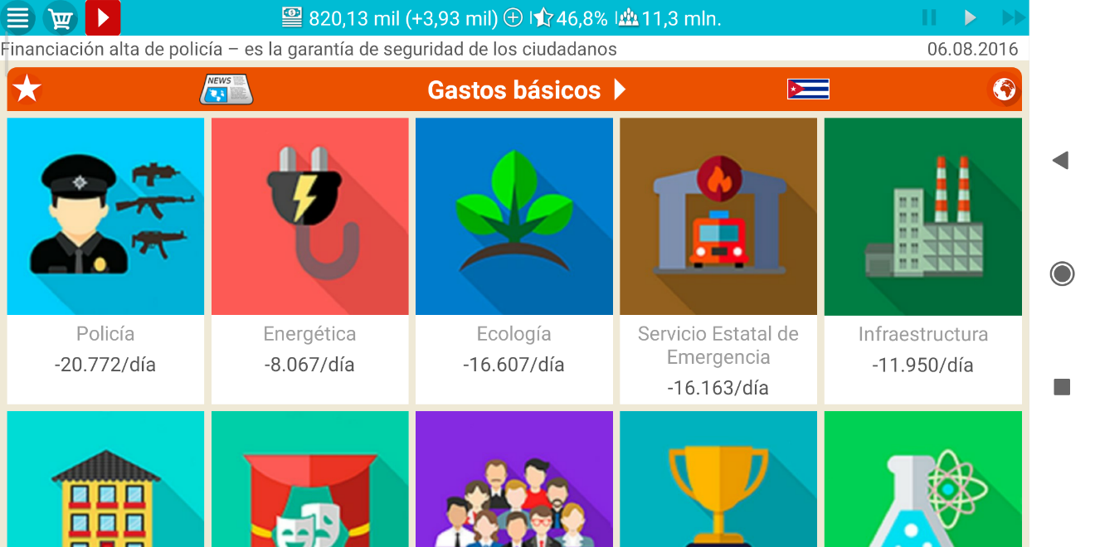
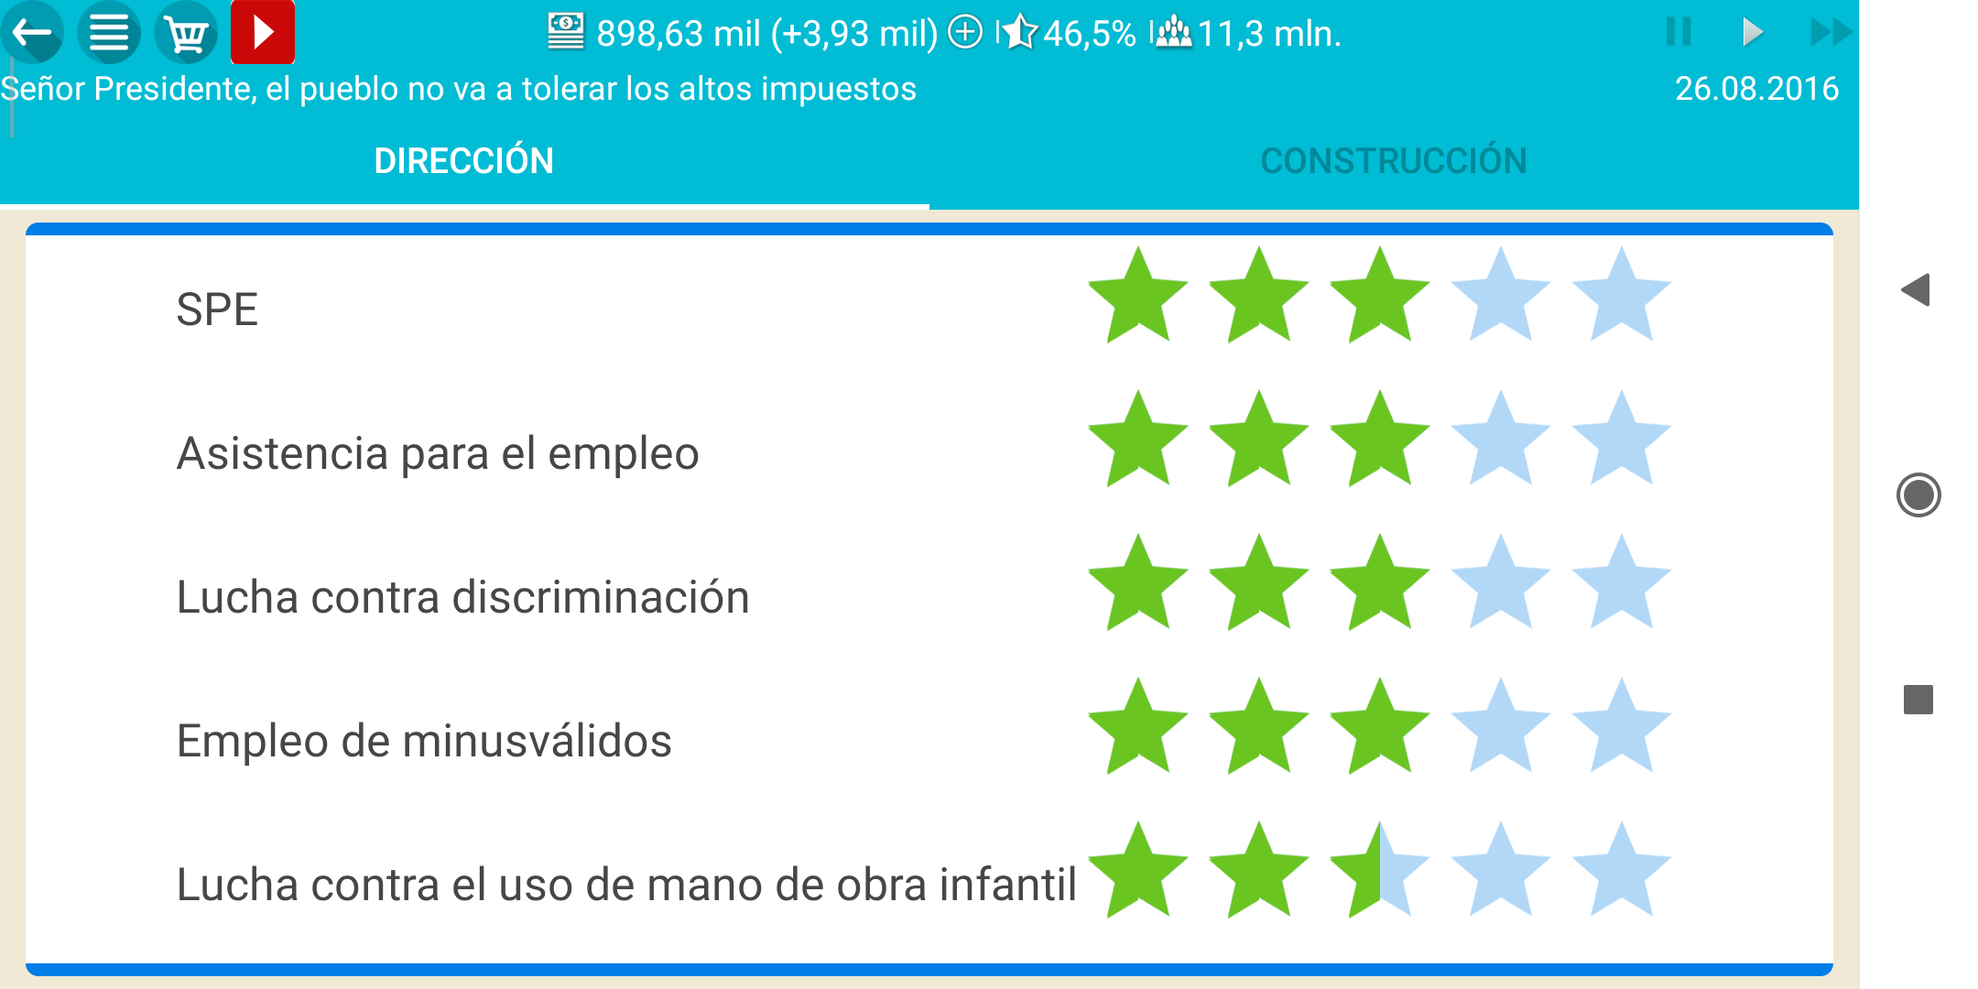
Play Testing: President Simualtor Lite
Confusió mapa y news
Les estrelles no es perceben com ho han de fer

Slide 4
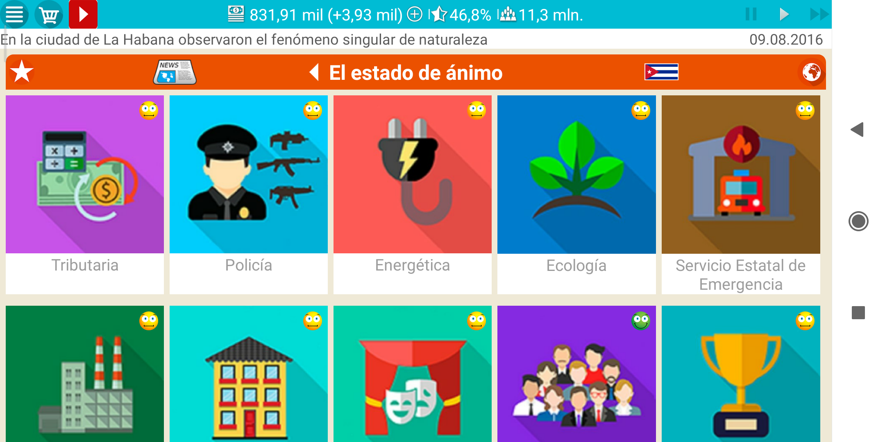
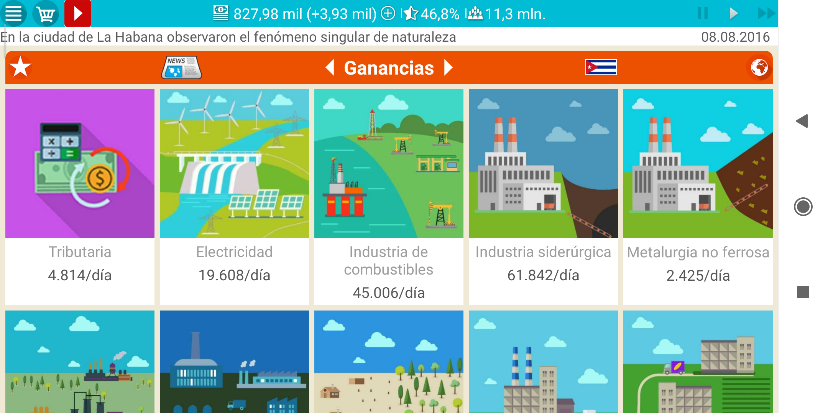
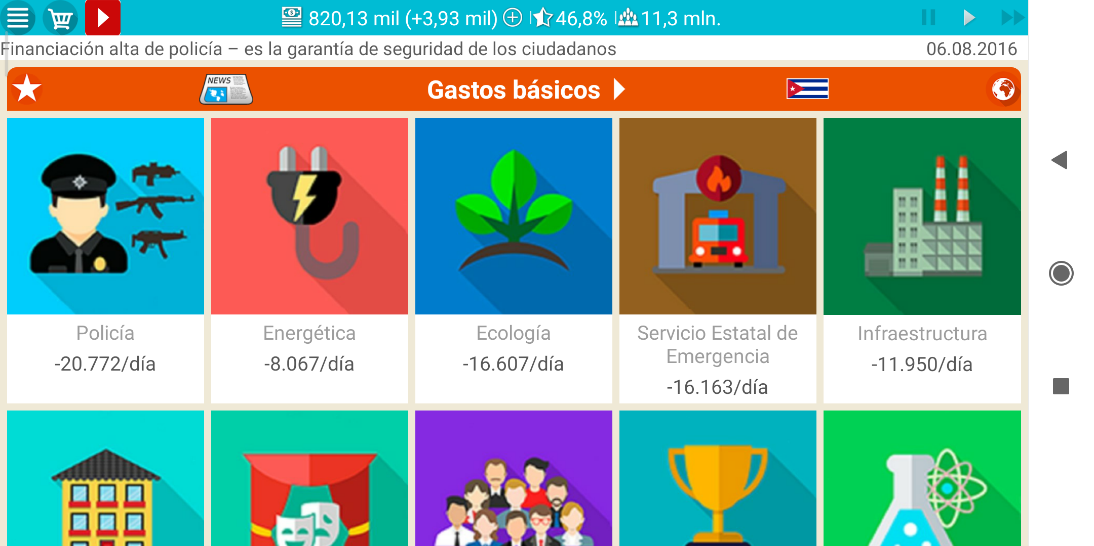
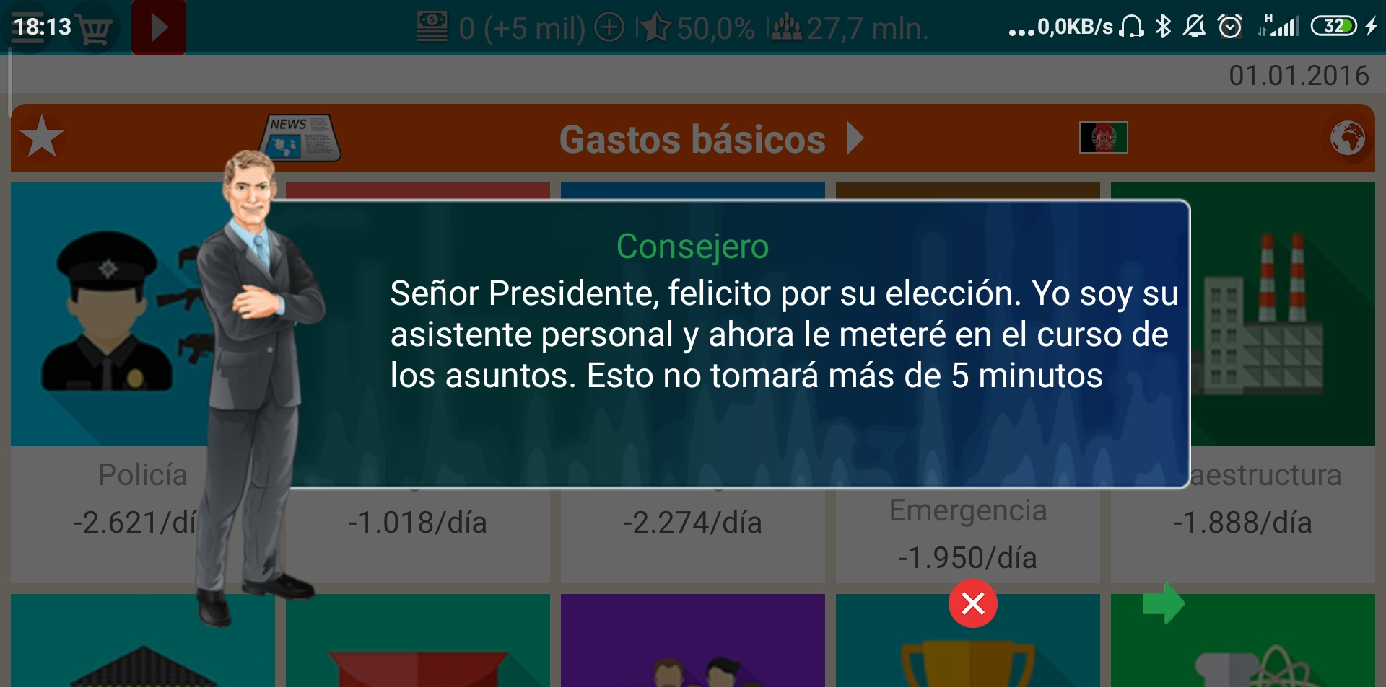
Play Testing: President Simualtor Lite
Tutorial massa llarg
Error a l’hora de percebre els significants

Slide 5
Recorrido Cognitivo: Lines

Slide 6
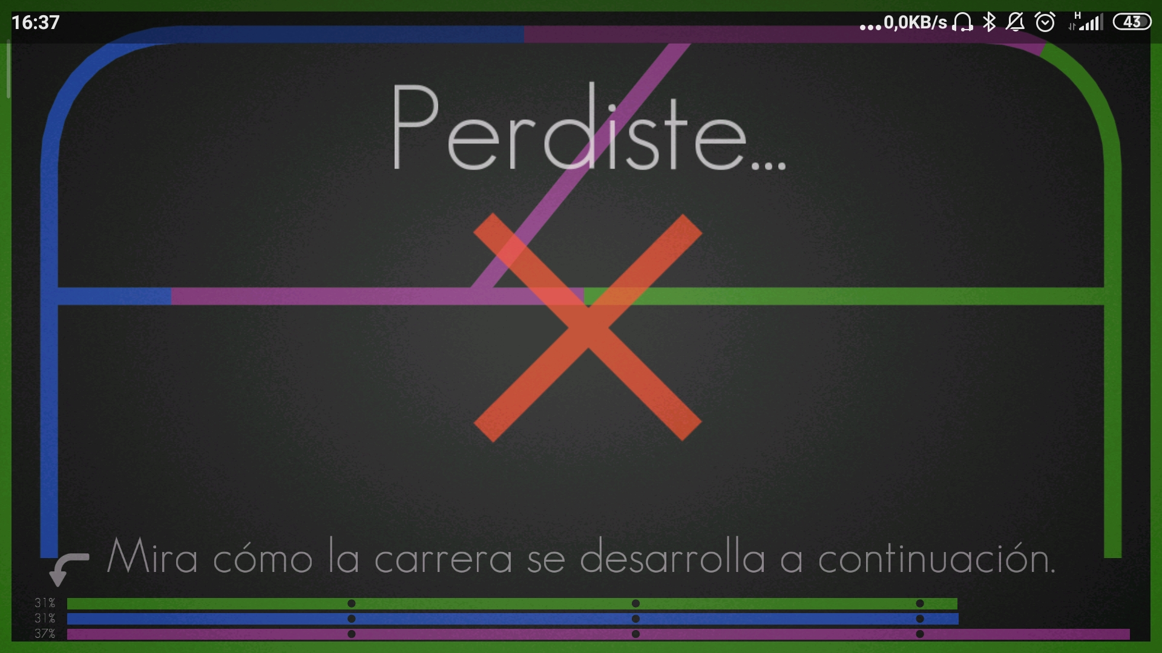
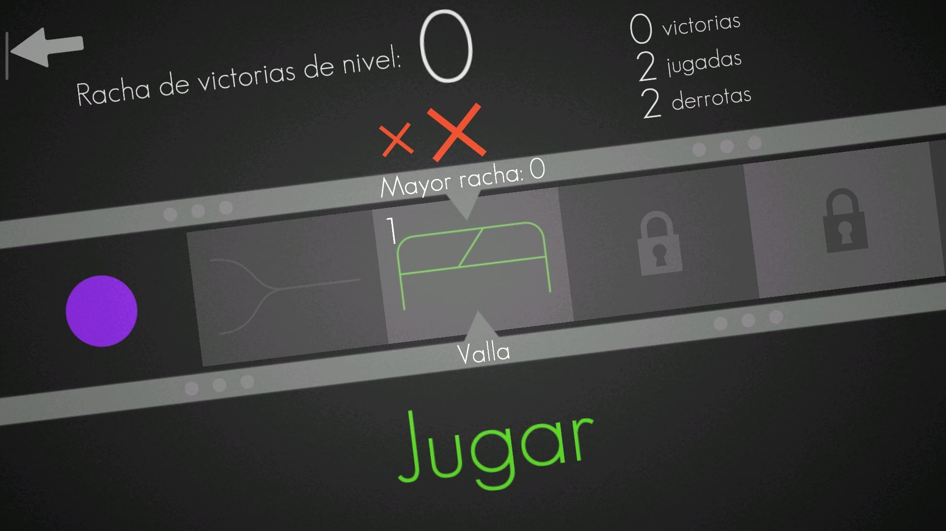
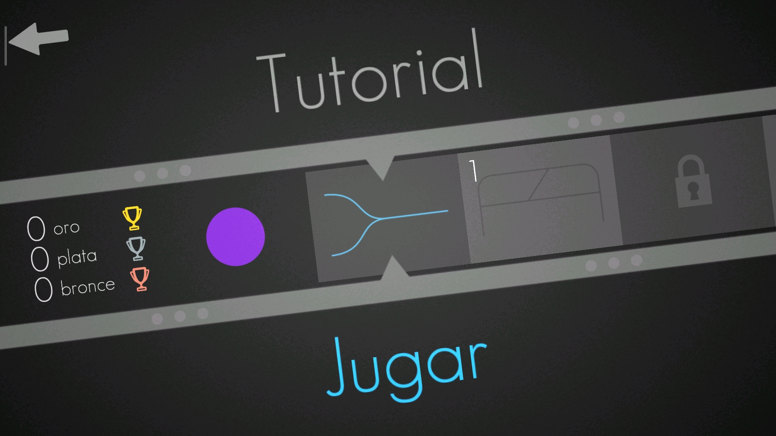
Recorrido Cognitivo: Lines
Distinción entre menús
Ofrecer un o dos niveles más de tutorial
Apartado en el menú principal enfocado a las estadísticas

Slide 7
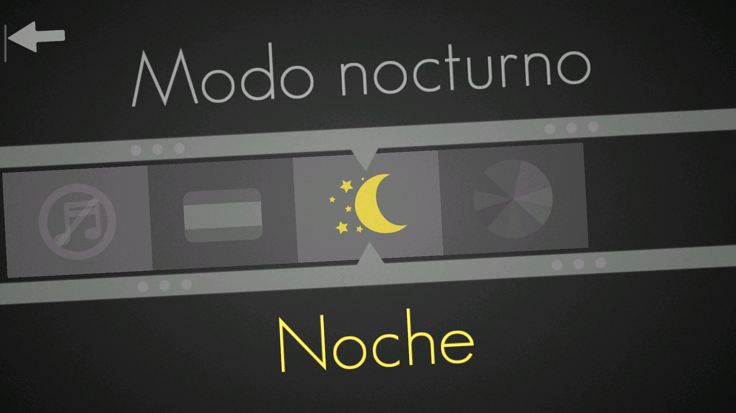
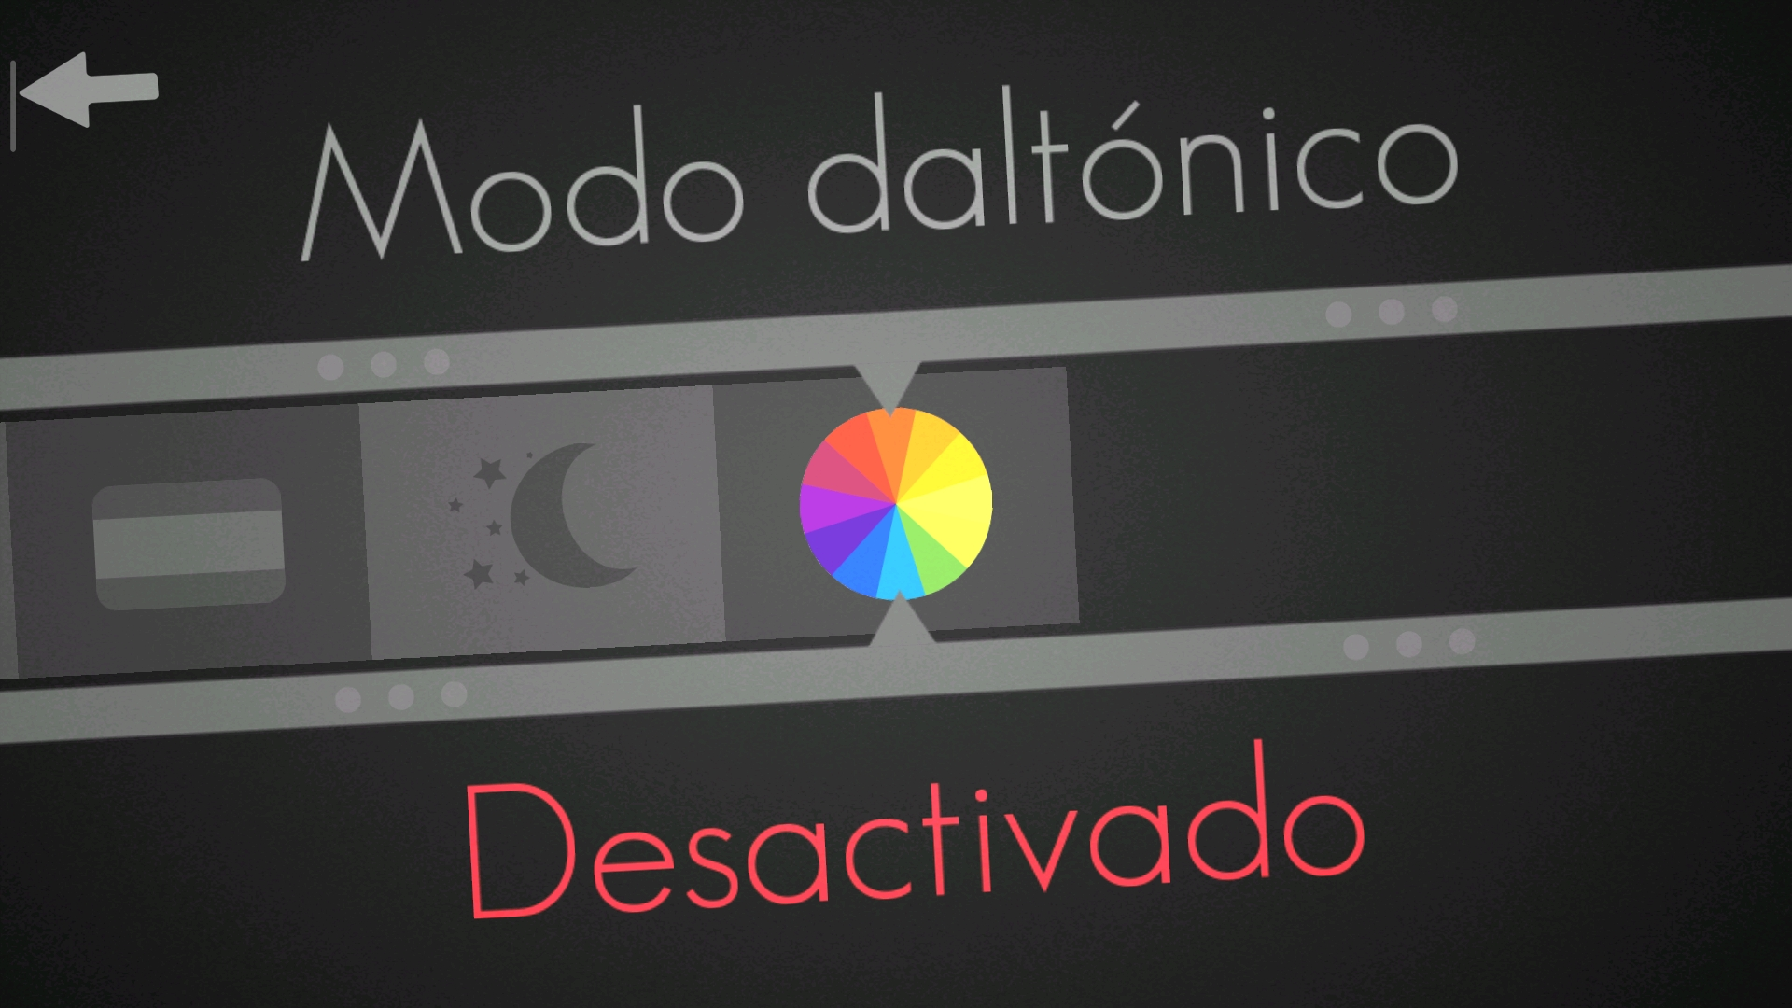
Recorrido Cognitivo: Lines
Distinción entre menús
Modificar el sistema de menús sin cambiar demasiado el core
O Poner el modo para daltónicos antes que de modo nocturno

Slide 8
Evalaución Heurística: Real Gorilla Simulator

Slide 9
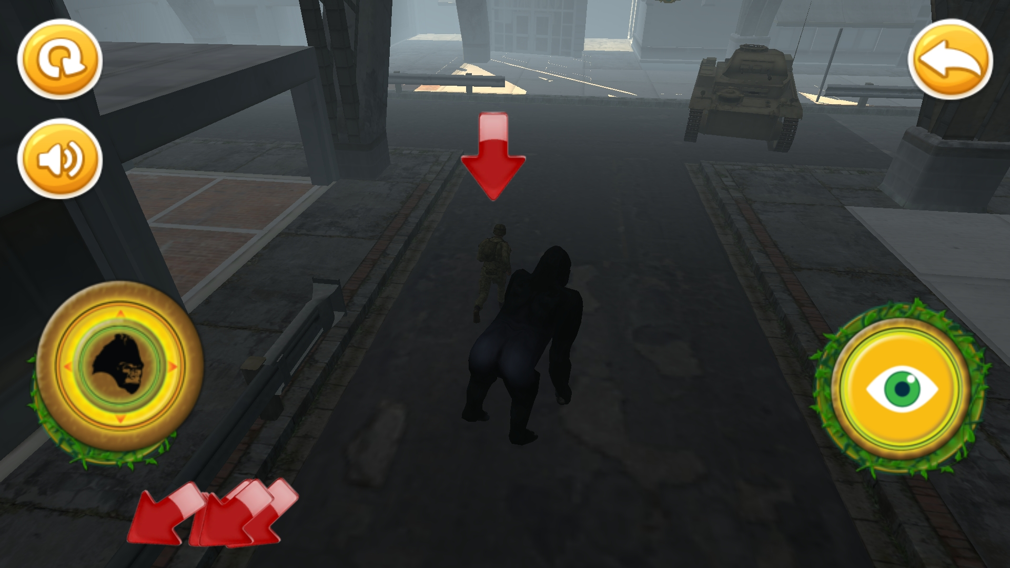
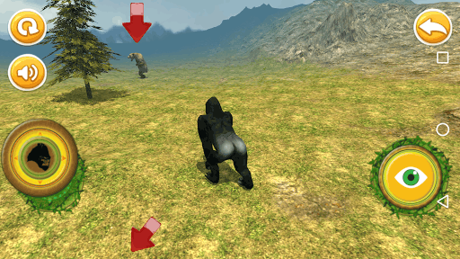
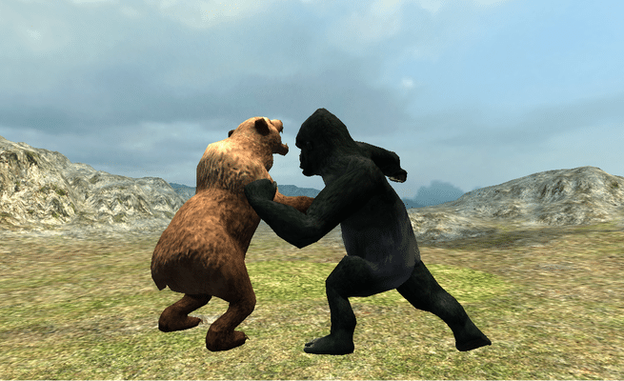
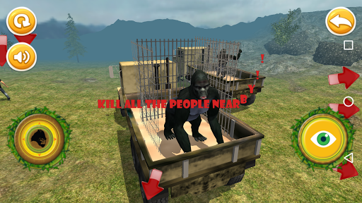
Evalaución Heurística: Real Gorilla Simulator
No es compleix
1 | 7 | 8
4 | 9 | 10
3 | 5 | 7
6 | 7 | 6
El jugador rep recompenses significatives.
El joc no s’estanca i el jugador sent el progrés
La intel·ligència artificial és raonable i visible per el jugador, compleix les expectatives del jugador però tot i així és imprevisible
Se li proporciona al jugador la capacitat de cometre errors i són càstigs comprensibles

Slide 10
Evalaución Heurística: Real Gorilla Simulator
No es compleix
6 | 9 | 9
3 | 8 | 8
1 | 6 | 6
Les mecàniques del joc són naturals i tenen un pes i moment correcte. A més, són apropiades per la situació que el jugador té davant
Els efectes acústics i visuals desperten l’interès i proporcionen retroalimentació significativa en el moment adequat.
El joc permet un nivell adequat de personalització en relació amb diferents aspectes

Slide 11
Conclusió

